Slide 1
Kursus kelestarian linus2.0 2014
LITERASI (BAHASA MALAYSIA)
TARIKH : 11 OKTOBER 2014
MASA : 8.00 am – 4.30 pm
TEMPAT : PKG BANDAR MAS

Slide 2

KEMENTERIAN PENDIDIKAN MALAYSIA
LINUS2.0 2014
PENTADBIRAN SARINGAN

Slide 3
Pengenalan
Satu daripada National Key Result Area (NKRA) Kementerian Pendidikan Malaysia ialah semua murid berkeupayaan untuk menguasai asas Literasi kecuali murid keperluan khas selepas tiga tahun mengikuti pendidikan rendah.
Lembaga Peperiksaan (LP) telah dipertanggungjawabkan untuk menghasilkan instrumen saringan ini adalah untuk mengesan dan mengenal pasti murid yang tidak menguasai asas Literasi sepanjang tiga tahun mengikuti pendidikan rendah di Malaysia.

Slide 4
Pengenalan
Instrumen Saringan Literasi dan Numerasi (Literacy dan Numeracy Screening atau LINUS) direka bentuk berdasarkan 12 konstruk asas Literasi sejajar dengan definisi yang telah ditetapkan oleh Kementerian Pendidikan Malaysia. Semua instrumen saringan mengukur konstruk yang sama. Item bagi setiap instrumen dibina berdasarkan kedalaman kandungan

Slide 5
Mengapa Perlu Saringan
1. Untuk mengenalpasti murid benar-benar telah dapat menguasai asas Literasi yang merangkumi membaca dan menulis dengan betul.
2. Bagi mengesan murid yang menghadapi masalah pembelajaran terhadap pengajaran dan pembelajaran yang disampaikan oleh guru.
3. Menyediakan program-program tertentu sebagai langkah awal untuk membantu murid-murid tersebut.

Slide 6
DEFINISI LITERASI
Keupayaan untuk membaca, menulis dan memahami perkataan dan ayat serta mengaplikasikan pengetahuan tersebut dalam pembelajaran dan komunikasi.

Slide 7
12 KONSTRUK YANG DIUKUR DALAM SARINGAN LITERASI
Konstruk 1 : Keupayaan membaca dan menulis huruf vokal dan konsonan
Konstruk 2 : Keupayaan membaca dan menulis suku kata terbuka.
Konstruk 3 : Keupayaan membaca dan menulis perkataan suku kata
terbuka.
Konstruk 4 : Keupayaan membaca dan menulis suku kata tertutup.
Konstruk 5 : Keupayaan membaca dan menulis perkataan suku kata
tertutup.
Konstruk 6 : Keupayaan membaca dan menulis perkataan yang
mengandungi suku kata tertutup ‘ng’.

Slide 8
12 KONSTRUK YANG DIUKUR DALAM SARINGAN LITERASI
Konstruk 7 : Keupayaan membaca dan menulis perkataan yang perkataan yang mengandungi diftong.
Konstruk 8 : Keupayaan membaca dan menulis perkataan yang mengandungi vokal berganding.
Konstruk 9 : Keupayaan menulis perkataan yang mengandungi digraf dan konsonan bergabung
Konstruk 10 : Keupayaan membaca dan menulis perkataan yangberimbuhan awalan dan akhiran.
Konstruk 11 : Keupayaan membaca dan menulis ayat mudah.
Konstruk 12 : Keupayaan membaca, memahami dan menulis ayat berdasarkan bahan rangsangan.

Slide 9
Intipati 12 Konstruk Literasi
1. Huruf vokal /Huruf konsanan
2. Sukakata terbuka
3. Perkataan yang mengandungi sukakata terbuka
4. Sukukata tertutup
5. Perkataan yang mengandungi sukakata tertutup
6. Perkataan yang mengandungi sukakata tertutup ng

Slide 10
Intipati 12 Konstruk Literasi
7. Perkataan yang mengandungi diftong
Apabila wujud dua huruf vokal yang duduk
bersebelahan dalam perkataan dan disebut
dalam satu sukukata atau satu sebutan bunyi.
Contoh- petai, pulau, limau, misai, tupai
8. Perkataan yang mengandungi vokal berganding
Apabila wujud dua huruf vokal yang duduk
bersebelahan dalam perkataan tetapi terpisah
sebutan bunyinya dalam sukukata.
Contoh- daun, piala, tuala, biola, kuali

Slide 11
Intipati 12 Konstruk Literasi
9. Perkataan yang mengandungi difgraf dan
konsonan bergabung
Difgraf- Apabila wujud dua huruf konsanan
yang duduk bersebelahan dalam perkataan
yang mewakili satu bunyi.
Konsanan bergabung- Apabila terdapat dua
atau lebih lebih konsanan yang duduk berturutan
dalam satu perkataan
Contoh- nganga, syampu,khemah,nyamuk
trak, klip, straw, ekspres

Slide 12
Intipati 12 Konstruk Literasi
10. Perkataan yang berimbuhan awalan dan akhiran
11. Membaca dan menulis ayat mudah
12. Menulis ayat berdasarkan bahan rangsangan

Slide 13
Fasa Pelaksanaan
1.Dua saringan LINUS iaitu Saringan 1 dan Saringan 2 akan dilaksanakan untuk semua murid tahap 1 .
2.Pelaksanaan saringan Literasi tersebut akan melibatkan aktiviti:
i. Saringan membaca
ii. Saringan menulis
iii. Memasukkan data saringan
Saringan 1 ( Mac – April )
Saringan 2 ( September – Oktober )

Slide 14
Pentadbiran
1. Instrumen Saringan Literasi mengandungi 12 konstruk.
2. Instrumen ini ditadbir oleh guru mengikut tempoh masa yang telah ditetapkan pada waktu pengajaran Bahasa Malaysia oleh guru Bahasa Malaysia Tahap 1 serta Guru Pemulihan.
3. Instrumen Saringan Literasi Membaca ditadbir secara individu atau kumpulan kecil (tidak melebihi 3 orang murid).
4. Dicadangkan guru duduk bersebelahan dengan murid ketika pentaksiran Saringan Lisan dijalankan.

Slide 15
Pentadbiran
5. Jika semua konstruk telah ditaksir,pentaksir boleh kembali mentaksir mana-mana konstruk yang belum dikuasai oleh murid dalam Saringan Lisan sahaja.(Pengulangan tidak melebih daripada 2 kali)
6. Instrumen Saringan Literasi Menulis pula ditadbir secara kelas.Bagi murid yang lambat,boleh dijalankan secara individu atau kumpulan kecil.
7. Guru tidak boleh mentaksir semula konstruk yang tidak dikuasai oleh murid dalam Saringan Bertulis.

Slide 16
Pentadbiran
8. Tanda Instrumen Saringan Bertulis semua murid.
9. Guru boleh memberi panduan kepada murid seperti :
a. membaca arahan
b. cara menjawab
c. menyebut grafik item
d. memahamkan maksud item
10. Saringan tidak dijalankan dalam format ujian
atau peperiksaan
11. Instrumen ditadbir mengikut urutan item
atau konstruk

Slide 17
Pentadbiran
12. Sepanjang tempoh saringan ,proses pengajaran dan pembelajaran berjalan seperti biasa .
13. Murid ditaksir dengan telus dan jujur
14. Baca dan akur dengan arahan dalam Manual Pentadbiran Instrumen Saringan
15. Catat pencapaian murid dalam Borang Prestasi Individu dan Borang Pelaporan Penguasaan Individu.

Slide 18
Pentadbiran Saringan
16. Sepanjang tempoh Saringan, proses pengajaran dan pembelajaran berjalan seperti biasa.
17. Bagi Saringan Lisan murid boleh memberi respon secara mengeja atau membaca terus.
18. Murid dianggap menguasai sesuatu konstruk jika dapat menjawab dengan BETUL SEMUA item dalam instrumen Lisan dan Tulisan.

Slide 19
Pentadbiran Saringan
19. Tahap minimum Membaca dan Tulisan untuk menguasai sesuatu Konstruk ialah mestilah BETUL:
Konstruk | Instrumen Membaca | Instrumen Tulisan
1 (a) 1 (b) | 5 daripada 5 8 daripada 10 | 5 daripada 5 8 daripada 10
2 | 4 daripada 5 | 4 daripada 5
3 | 4 daripada 5 | 4 daripada 5
4 | 4 daripada 5 | 4 daripada 5
5 | 5 daripada 6 | 4 daripada 5
6 | 4 daripada 5 | 4 daripada 5
7 | 4 daripada 5 | 4 daripada 5
8 | 4 daripada 5 | 4 daripada 5
9 | 4 daripada 5 | 4 daripada 5
10 | 4 daripada 5 | 4 daripada 5
11 | 3 daripada 4 | 2 daripada 3
12 | 2 daripada 3 | 1 daripada 2

Slide 20
Pentadbiran Saringan
Cadangan Pelaksanaan Saringan Literasi
PILIHAN | SESI | KONSTRUK | TEMPOH
1 | 1 2 3 4 | 1 – 3 4 - 6 7 - 9 10 - 12 | 30 minit 30 minit 30 minit 30 minit
2 | 1 2 3 | 1 – 4 5 - 8 9 - 12 | 40 minit 40 minit 40 minit
3 | 1 2 | 1 – 6 7 - 12 | 60 minit 60 minit

Slide 21
Pentadbiran Saringan
Tindakan Pihak Sekolah
1. Mencetak Instrumen dan Manual Saringan Literasi Lisan Tahun 1, 2, dan 3 mengikut keperluan guru.
2. Mencetak Borang Prestasi Individu dan Borang Pelaporan Penguasaan Individu(BPPI) mengikut keperluan murid Tahun 1,2, dan 3
3. Borang BPPI dilampirkan di bahagian belakang manual @ instrumen
4. Pastikan kesemua murid tahun 1, 2 dan 3 menduduki Saringan Literasi Lisan dan Literasi Tulisan

Slide 22
Kaedah Pelaksanaan
Kedua-dua Instrumen Saringan Literasi, iaitu Instrumen Saringan Literasi Membaca dan Instrumen Saringan Literasi Menulis dibina oleh Lembaga Peperiksaan. Instrumen saringan berserta manual pengendaliannya disalurkan melalui Pejabat Pendidikan Daerah dalam bentuk CD. Proses saringan dilaksanakan semasa pengajaran dan pembelajaran berlangsung tetapi dalam masa yang ditetapkan oleh Kementerian Pendidikan Malaysia
Instrumen Saringan Literasi Menulis akan dicetak oleh Pejabat Pendidikan Daerah dan mengedarkan ke sekolah berdasarkan pada jumlah enrolmen setiap sekolah. Enrolmen murid tahap 1 bagi tahun 2014, Tahun 1 (2899) Tahun 2 (2840) dan Tahun 3 (2807)

Slide 23
Carta Aliran Pelaksanaan Saringan
Pelaksanaan Saringan mengikut tarikh yang telah ditetapkan
Tanda Instrumen Saringan Bertulis semua murid
Lengkapkan Borang Pelaporaan Penguasaan Individu (BPPI)
Borang (BPPI) perlu ditandatangan dan disahkan oleh Guru Besar sebelum data dimasukkan dalam portal NKRA

Slide 24
Carta Aliran Pelaksanaan Saringan
Data dalam Portal NKRA yang telah lengkap diisi perlu dicetak dan disahkan oleh Guru Besar
Data Saringaan dicetak dan disimpan dalam fail linus
Lengkap Borang Rumusan Linus (RS) hantar kepada pegawai FasiLINUS PPDKT

Slide 25
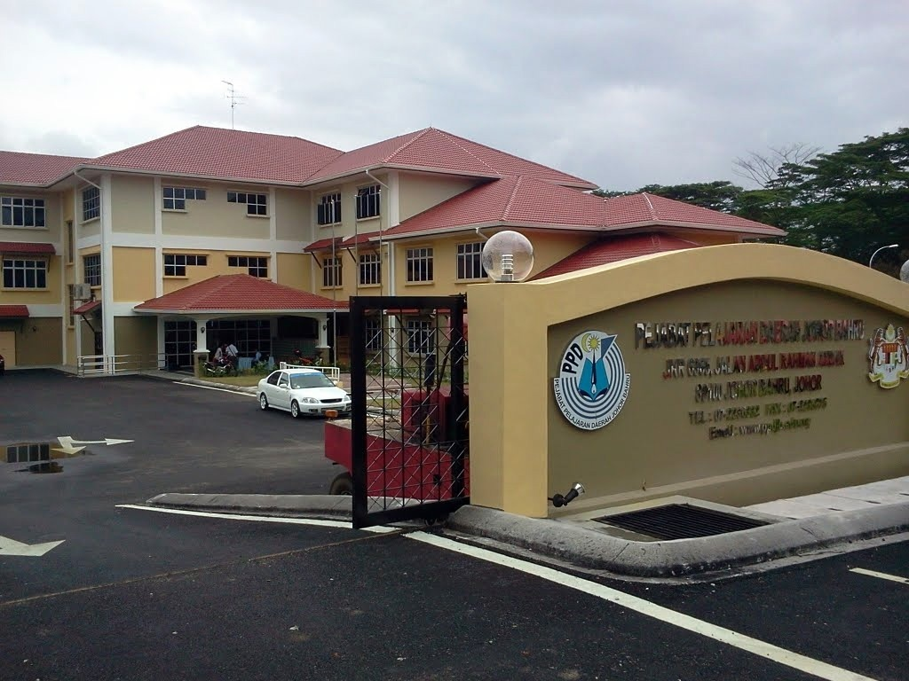
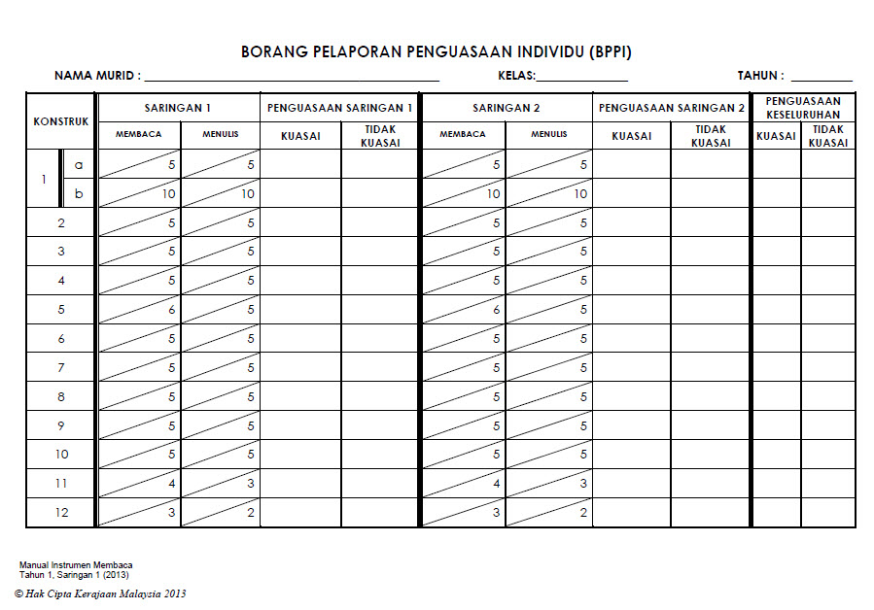
CONTOH
BORANG PELAPORAN PENGUASAAN INDIVIDU (BPPI)

Slide 26

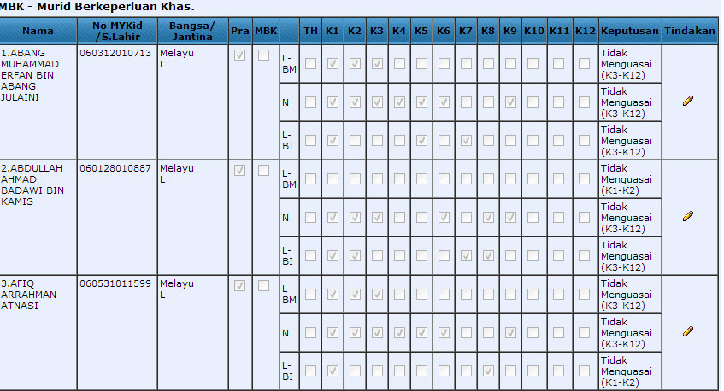
PAPARAN PORTAL
NAMA MURID DAN PENCAPAIAN KONSTRUK

Slide 27
Pertanyaan dialu-alukan
Terima kasih dan mohon maaf
atas segala kesilapan.

